Slide 1
MoCo : Momentum Contrast for Unsupervised Visual Representation Learning (CVPR 2020)
2024.07.08
Won-Jun Noh
Department of Computer Science
Notes:
세미나용 발표자료
Division of AI & Computer Engineering – 학부
Department of Computer Science – 대학원

Slide 2
Contents
Introduction
Related Work
Method
Experiments
Conclusion

Slide 3
Introduction
비지도 표현 학습은 BERT 및 GPT 등의 자연어 처리에서 매우 성공적인 성과를 거둠
하지만 컴퓨터 비전 분야에서의 비지도 학습은 여전히 지도 학습보다 뒤쳐짐
  언어 데이터는 이산적인 단어로 이루어져 있어 dictionary 및 representation space 또한 이산적인 성질을 띔
  그에 반해 이미지 데이터는 픽셀로 이루어져 있어 고차원적이며, 더 많은 경우의 수를 나타낼 수 있고, raw한 특징을 나타냄
또한 자가 지도 학습(Self-Supervised Learning)은 대규모의 라벨링된 데이터가 필요 없는 반면, 대부분의 방법들이 연산 자원이 많이 필요하거나, 학습 과정이 복잡함
일반적인 특징 추출과 달리, 유용한 표현을 학습하기 위해 pretext task를 지정해야 함
  패치 퍼즐 맞추기, 회전 예측 등

Slide 4
Introduction
Contrastive Learning은 같은 batch 내의 데이터들 간의 유사성을 측정하는 자가 지도 학습 방법
  같은 이미지 간에 서로 다른 Augmentation을 수행한 뒤 유사도를 측정하는 SimCLR
  이미지 – 텍스트 간의 유사도를 측정하는 CLIP
두 예시 모델들을 비롯한 대부분의 Contrastive Learning의 경우 Batch-size를 늘릴 경우 성능 향상이 보장됨
  다양한 데이터들 사이에서 유사도를 정확하게 측정하는 것이 일반화 성능 향상의 지름길
  Negative sample에 대한 큰 의존성 또한 존재
하지만 그래픽 자원 한계 등의 원인으로 많은 batch 크기를 지정하는 것은 불가능
  Computational limit

Slide 5
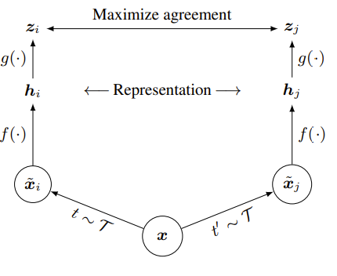

Related Work
SimCLR
  입력 데이터 x에 대해 서로 다른 랜덤 augmentation을 적용하여 $x_{i}$, $x_{j}$를 생성
  인코더 함수 f(x)를 적용하여 임베딩 벡터 생성
  Projection head g(x) 적용하여 최종 결과 벡터 생성
  Positive sample 및 negative sample의 유사도의 총합을 활용하여 InfoNCE
  loss 계산
  주로 Color 변형 및 center crop을 사용하였을 때 높은 성능

Slide 6
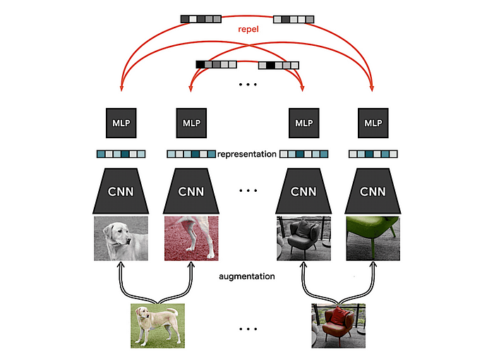
Related Work
SimCLR
  이미지를 사용한 전체적인 구조도

Slide 7
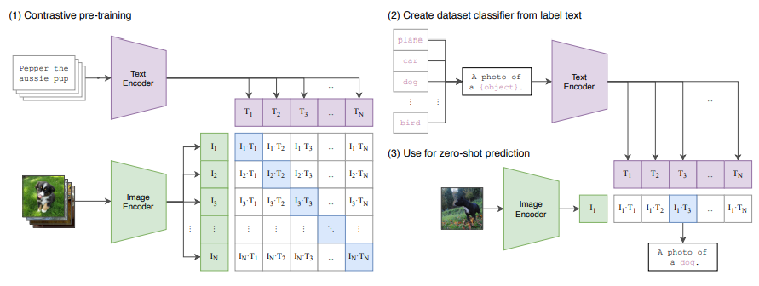
Related Work
CLIP

Slide 8

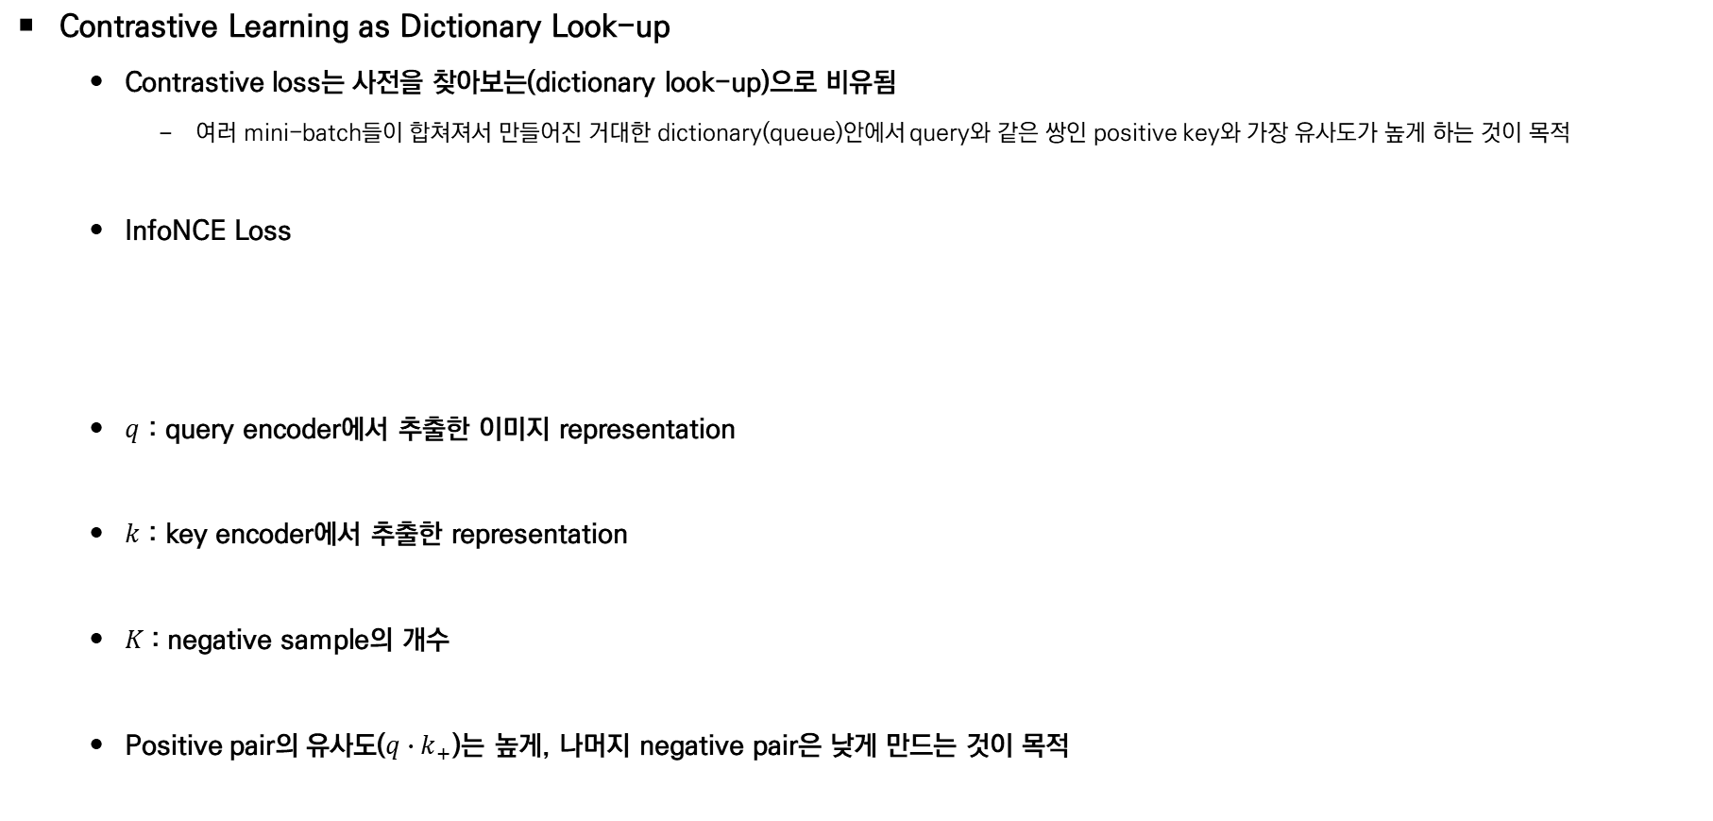
Method
Contrastive Learning as Dictionary Look-up
  Contrastive loss는 사전을 찾아보는(dictionary look-up)으로 비유됨
    여러 mini-batch들이 합쳐져서 만들어진 거대한 dictionary(queue)안에서 query와 같은 쌍인 positive key와 가장 유사도가 높게 하는 것이 목적
  InfoNCE Loss
  $q$ : query encoder에서 추출한 이미지 representation
  $k$ : key encoder에서 추출한 representation
  $K$: negative sample의 개수
  Positive pair의 유사도($q∙k_{+}$)는 높게, 나머지 negative pair은 낮게 만드는 것이 목적

Slide 9
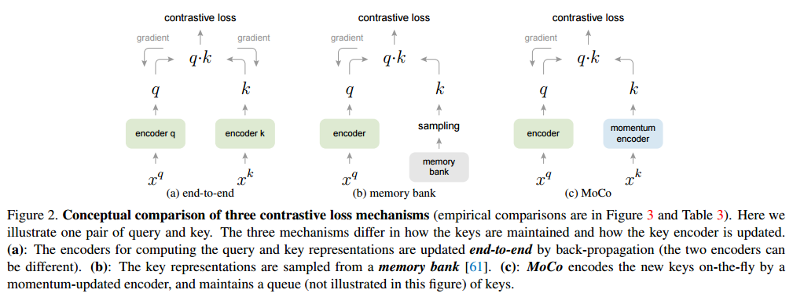
Method
Contrastive Learning Mechanism

Slide 10
Method
Contrastive Learning Mechanism – end-to-end
  Batch 내의 인스턴스 활용 : 현재 batch에 있는 데이터들 간의 contrastive를 통해 학습함
  Positive 및 negative 쌍을 형성하여 학습을 수행하고, 각 batch마다 gradient update를 통해 encoder를 업데이트 함
  Batch 내에서만 학습이 이루어지므로 대규모의 메모리 공간을 필요로 하지 않으며, 메모리 bank 방식에 비해 계산 비용이 적음
  Batch 내에서만 비교를 수행하기 때문에 많은 데이터와의 비교를 수행하려면 batch 크기를 늘려야 함
    메모리 부족으로 이어짐

Slide 11
Method
Contrastive Learning Mechanism – memory bank
  임베딩 저장소 활용 : 데이터셋에 존재하는 모든 sample들의 representation을 memory bank에 저장
  임의의 sample을 선택하여 dictionary를 구성
  큰 크기의 batch를 쓰지 않고서도 다양한 sample과 비교 가능
  Query에 해당하는 sample들로 memory bank를 update 하면서 학습을 수행
  Memory bank 안의 key 값이 빠르게 변하는 query encoder의 결과값으로 update가 되어 dictionary의 일관성이 낮아져 학습이 제대로 수행되지 않음

Slide 12
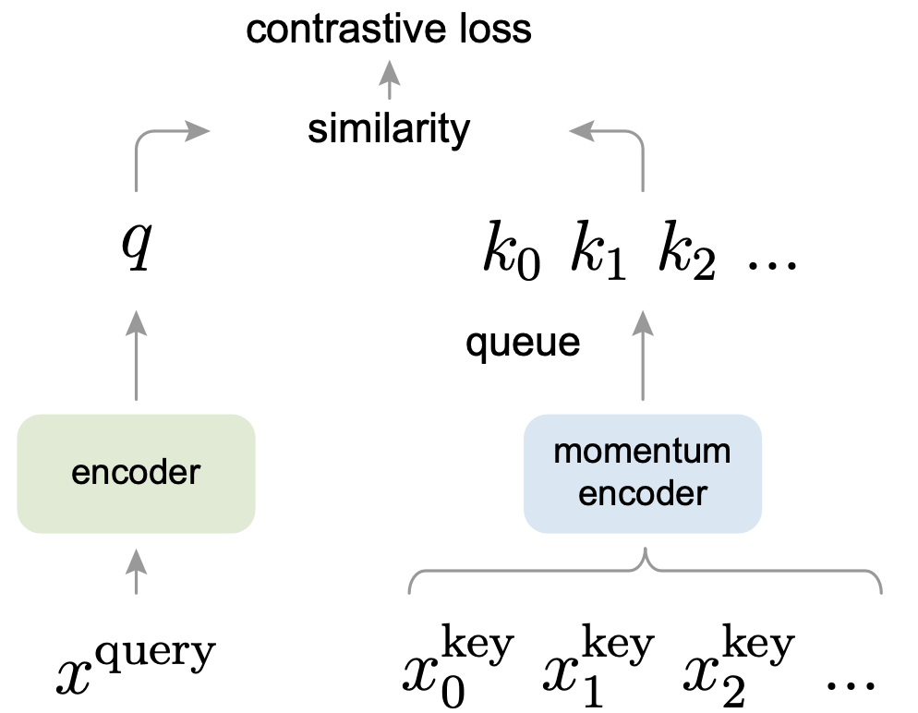

Method
MoCo Architecture
  Query와 dictionary(queue)의 key를 활용하여 contrastive loss 학습 수행
    Query와 같은 쌍을 이루는 key와는 가까이, 나머지 key에 대해서는 멀어지도록 학습
  각각의 인코더(Query Encoder, Momentum Encoder)를 사용하여 Query 및 Key 생성 및 loss 계산
    Query <-> Key
    Query <-> Queue
  Queue에 momentum encoder를 통해 생성된 Key 벡터를 삽입
    FIFO(First-In, First-Out) 방식으로 관리되며, 오래된 Key 벡터는 제거되고 (dequeue), 새로운 Key 벡터가 추가됨 (enqueue)
  Query encoder의 가중치와 Key encoder의 가중치를 m : (1-m) 비율로 섞어 key encoder의 가중치 업데이트
    m : 0.9 ~ 0.999

Slide 13
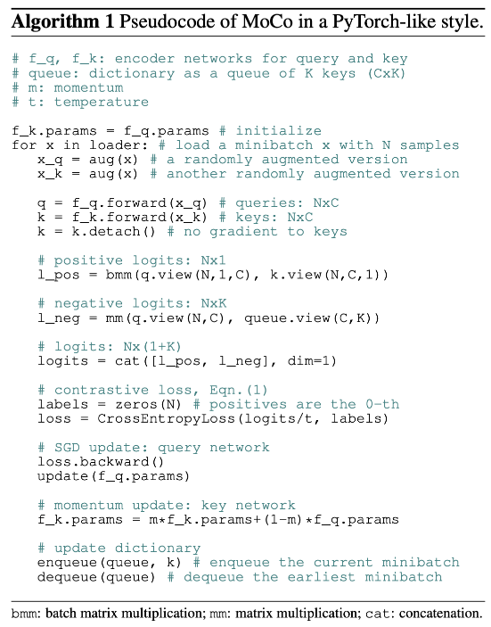
Method
Pretext Task
  SimCLR 의 Pretext Task를 따름
  먼저 한 이미지에 대해 랜덤한 augmentation을 수행
    x_q, x_k
  Query encoder 및 key encoder를 거쳐 query, key 생성
  L_pos : query와 key 간의 positive logits 계산
  L_neg : query와 queue 간의 negative logits 계산
  Logits : pos 및 neg를 연결
  Logits를 사용하여 InfoNCE Loss를 측정 후, momentum update를 통해
  key encoder 업데이트
  현재 key 값을 큐에 넣고, 오래된 key 값은 제거

Slide 14
Method
Shuffling Batch Normalization
  기존의 Batch Normalization은 각 미니 배치의 평균과 분산을 사용하여 네트워크 정규화를 수행
  하지만 self-supervised learning, 특히 contrastive learning에서는 두 네트워크(쿼리 및 키 인코더)가 동시에 사용되기 때문에 두 네트워크가 동일한 배치 통계를 사용할 시, 정보 누설이 될 수 있음
  이를 방지하기 위해 동일한 배치 정규화 통계를 사용하지 않도록 함
  먼저 쿼리 인코더 및 키 인코더를 사용하여 각각의 특징을 추출한 다음, 키 인코더에 들어가는 배치를 무작위로 shuffle하여 각 샘플이 다른 통계를 갖도록 함
  추후 shuffle된 배치를 사용하여 배치 정규화 수행

Slide 15
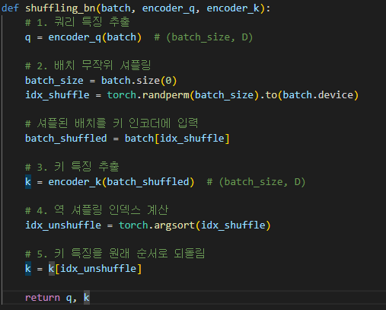
Method
Shuffling Batch Normalization

Slide 16
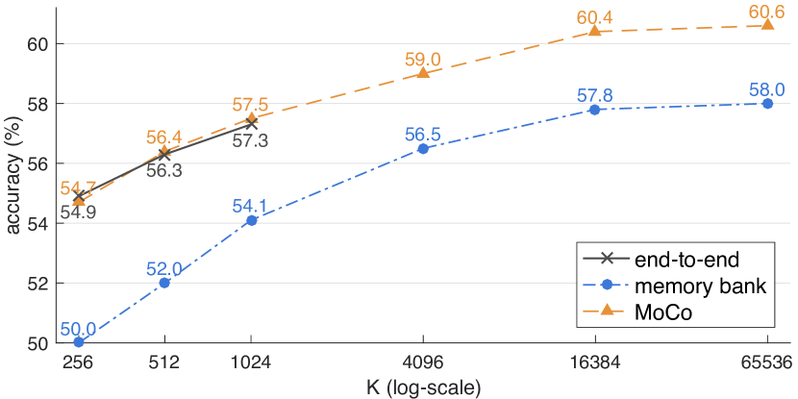
Experiments
End-to-end, Memory bank, MoCo 의 성능 차이 비교 – ResNet-50
  End-to-end에서의 K는 batch size
  Memory bank 및 MoCo에서는 queue size

Slide 17

Experiments
MoCo의 Momentum 값에 따른 비교
  Queue size = 4096
  0.999, 0.9999일 때 합리적으로 잘 수행되며 느리게 업데이트되는 키 인코더가 유리하다는 것을 증명함
  너무 작은 경우 (0.9) 혹은 momentum 값이 아예 없는 경우 (0) training loss는 진동하며 수렴 불가

Slide 18
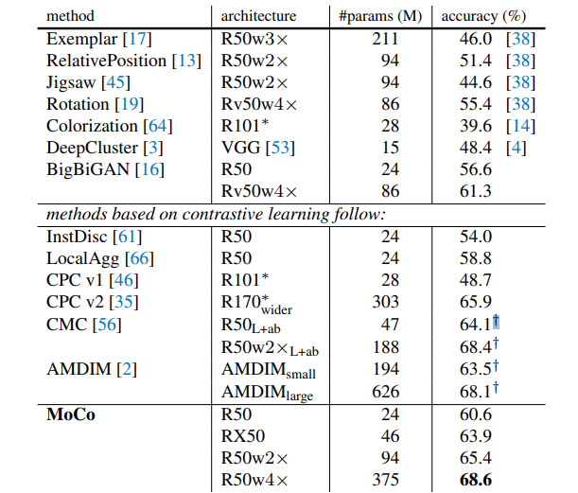
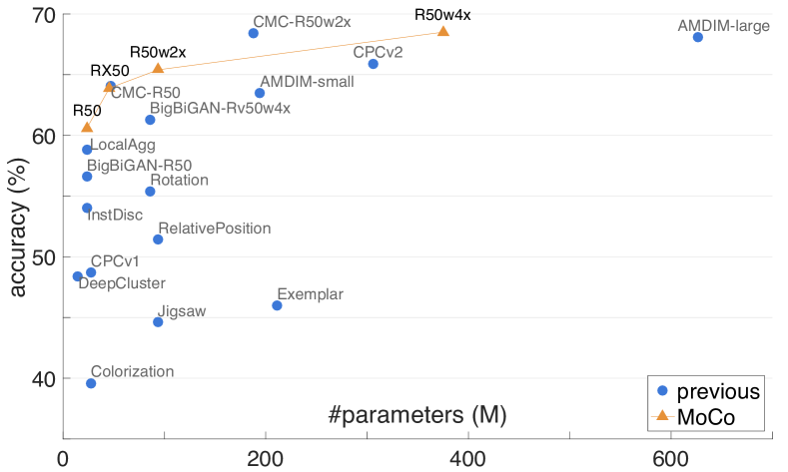
Experiments
ResNet-50을 사용한 MoCo와 previous task와의 비교

Slide 19
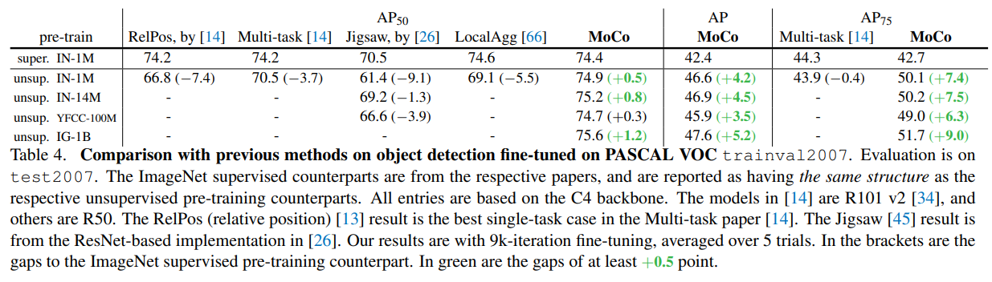
Experiments
ImageNet Supervised pre-training과의 PASCAL VOC, COCO 데이터셋에서 비교

Slide 20
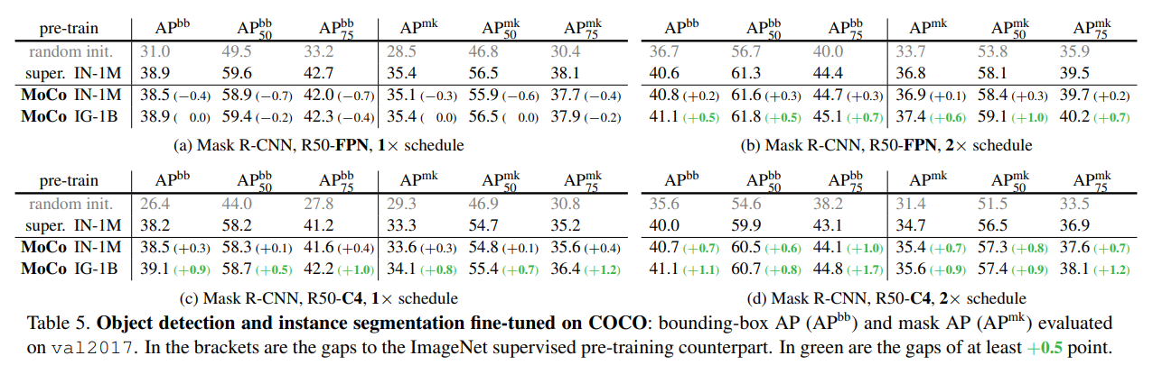
Experiments
ImageNet Supervised pre-training과의 PASCAL VOC, COCO 데이터셋에서 비교

Slide 21
Conclusion
기존의 Contrastive Learning은 데이터 간의 유사도를 측정할 때 batch의 개수 내의 데이터를 사용함
더 큰 사이즈의 배치를 사용할 수록 sample의 수가 증가함에 따라 성능이 높아지지만, computational cost가 증가하여 학습 수행이 어려움
이를 해결하기 위해 임베딩 벡터를 저장하는 queue 형태의 memory bank를 생성하여 batch의 크기를 훨씬 능가하는 수의 데이터와 비교 -> 적은 자원으로 높은 성능
추가로 key encoder의 update를 매우 천천히 하여 queue내의 벡터 일관성이 유지되도록 함
하지만 큰 queue의 크기(본 논문에서는 65536)를 유지하는 데 상당한 메모리가 요구되며, 두 개의 인코더와 모멘텀 업데이트를 관리해야 하므로 모델의 복잡도가 증가
  적절한 크기의 queue 사용
현재 연구중인 Image-Image 간의 Contrastive Learning에서, Batch를 섞어 서로 정보 공유가 안되게끔 하는 방법 연구

